Slide 1
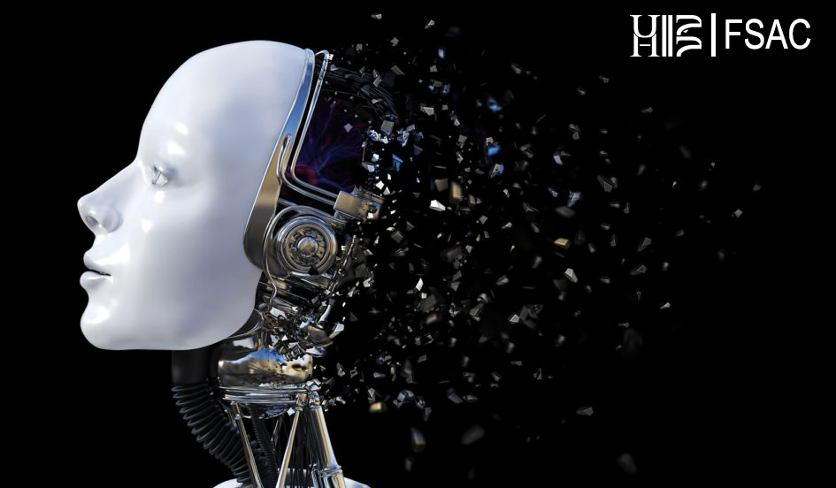
Soutenance du projet d’intelligence artificielle
Département de Mathématique et Informatique
Réalisation d’un système
expert DS TEAM
Réalisé par:
ALKINDILI MARIAM
ESSEKKAT YOUSRA
AMHIL YOUNESS
AMHIL YOUNES
Encadré par :
Mme EL OMRI AMINA

Slide 2
Plan
Contexte général
Système expert
Application
Mise en œuvre
Conclusion

Slide 3

Contexte général

Slide 4


INTRODUCTION
Idée de DS Team
Principe du test
Valeur ajoutée du test
But du projet

Slide 5
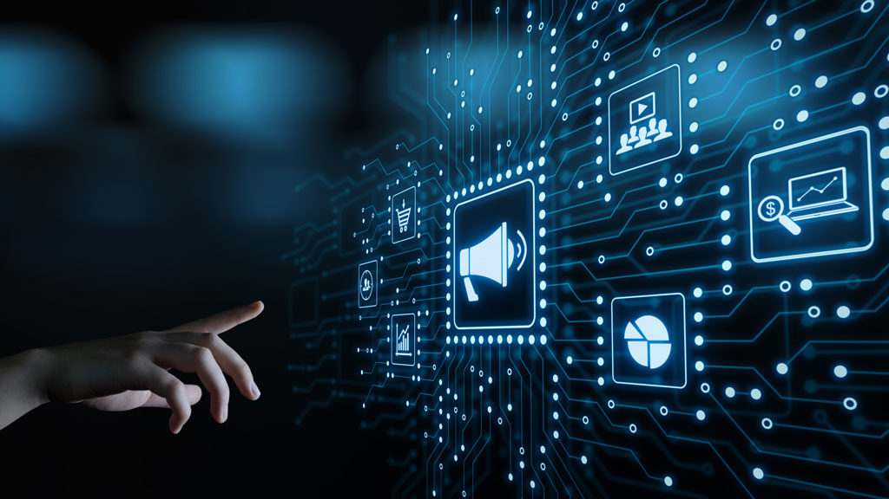
Système expert

Slide 6

Qu’est-ce qu' un system expert
Raisonne à l’aide d'heuristique
Résoudre des problèmes très difficiles aussi bien ou mieux que les experts humains
Effectuer un raisonnement à partir de faits et de règles connus.
Peut examiner et confronter des hypothèses multiples

Slide 7
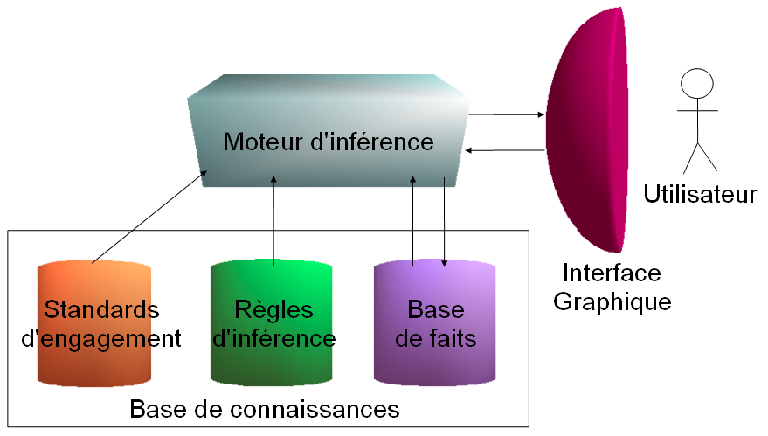
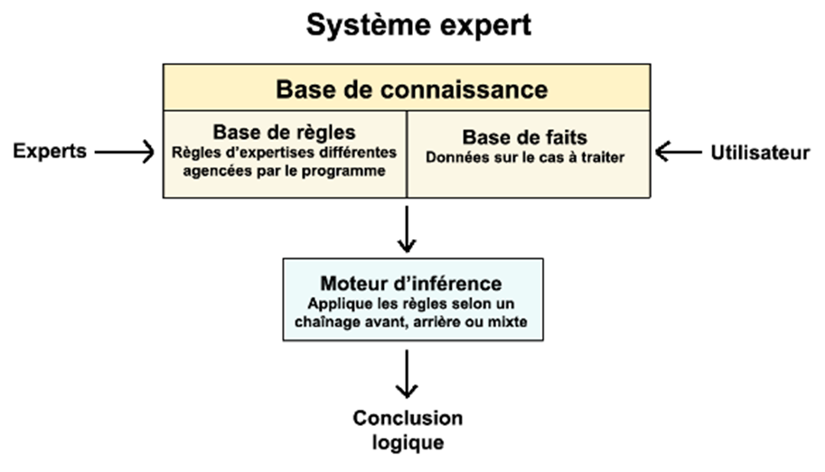
Composition

Slide 8
Domaines d’application
Système expert
Droit
Chimie
Education
Robotique
Jeux
Médecine

Slide 9

Application

Slide 10
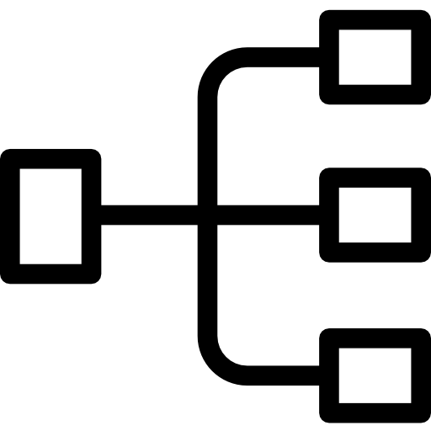


Idée et conception de l’application
L’application DS TEAM est une application qui vise à faire une présélection des candidats en fonction de :
leurs qualités
leur niveau scolaire
leurs compétences dans différentes matières et langages de programmation.

Slide 11
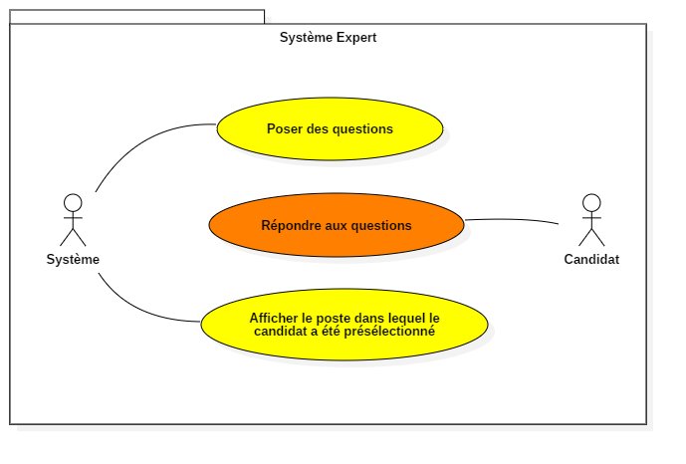
Diagramme de cas d’utilisation

Slide 12
Principe d’affichage des questions
L'application affiche les questions saisies dans la base de faits
Le candidat doit répondre à la question par oui ou non :
si le candidat répond par oui, l'application continue à aller chercher les questions liées à ce test
s'il répond par non, l'application annule le reste de ses questions, et donc elle passe aux questions d’un autre test
Les questions sont triées d'une manière qui empêche le programme de boucler sur les mêmes questions.

Slide 13
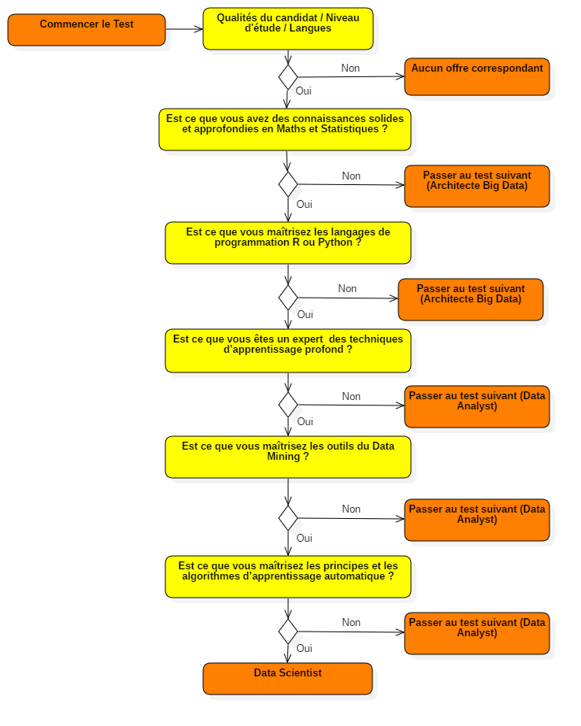
Déroulement

Slide 14


Outils et technologies
XPCE

Slide 15
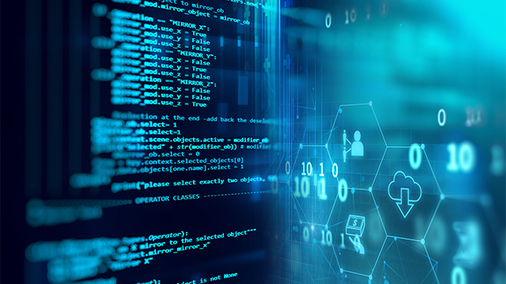
Mise en œuvre

Slide 16
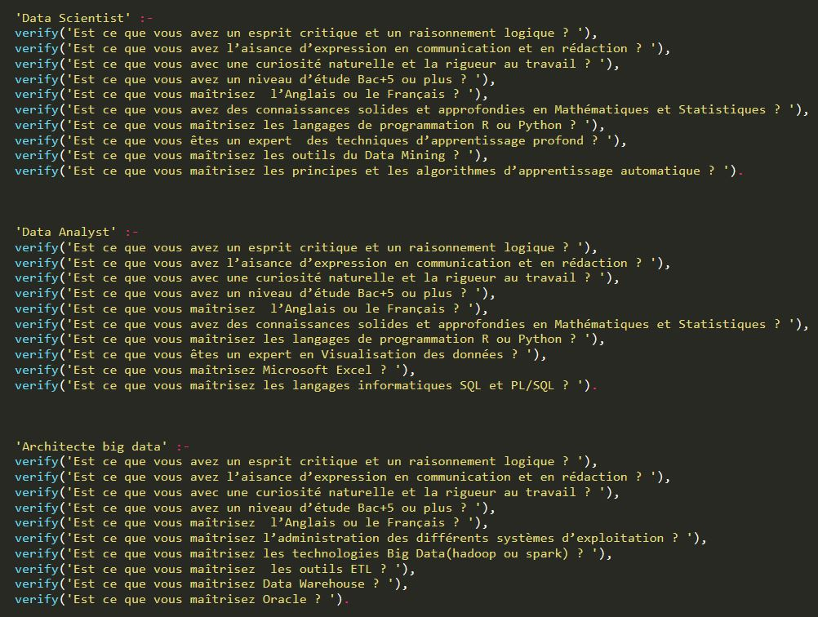
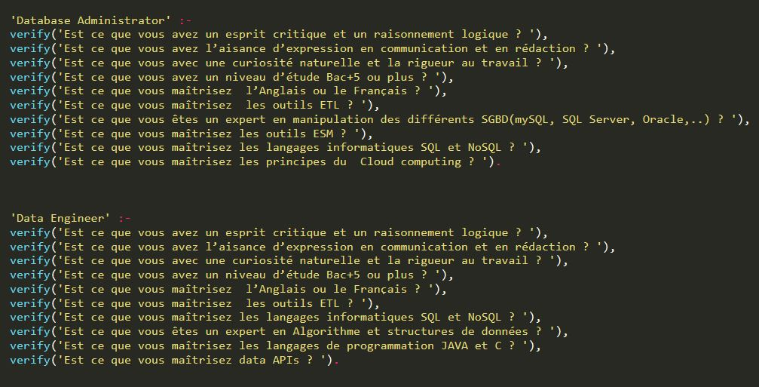
Mise en œuvre
Base de faits

Slide 17
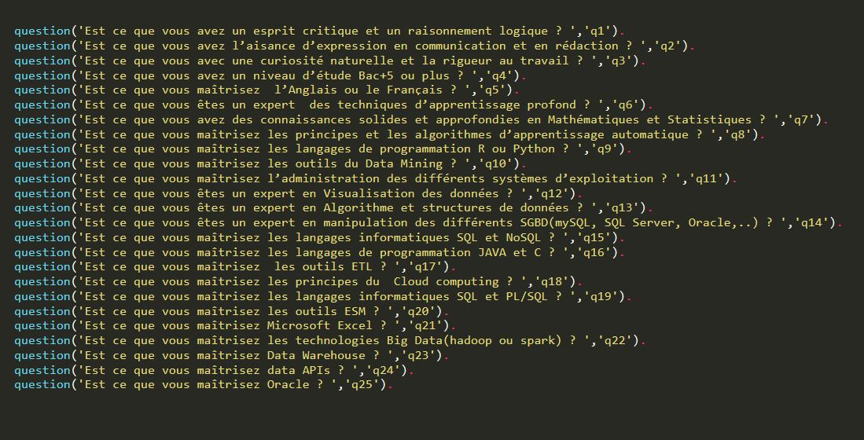
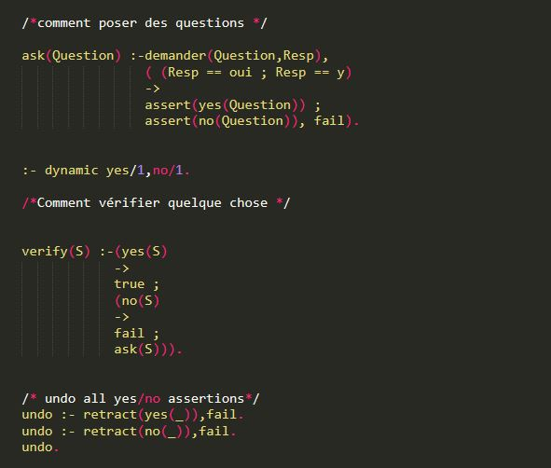
Mise en œuvre
Prédicats et Moteur d’inférence

Slide 18
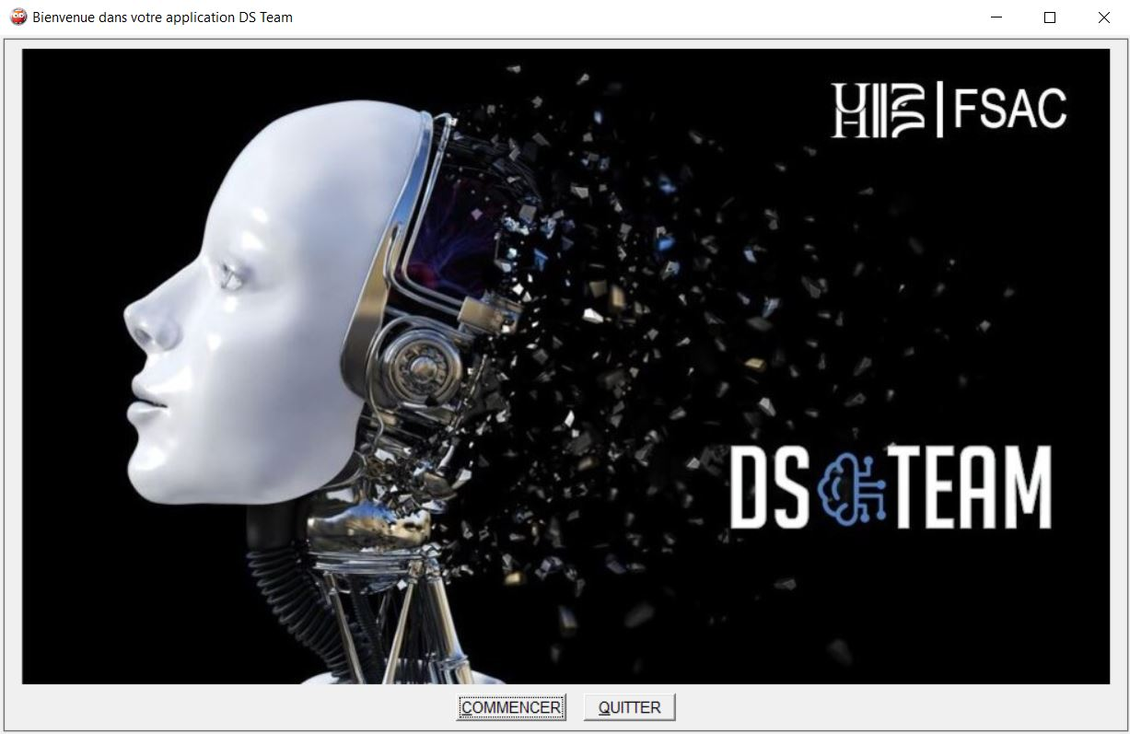
Mise en œuvre
Interface de début

Slide 19
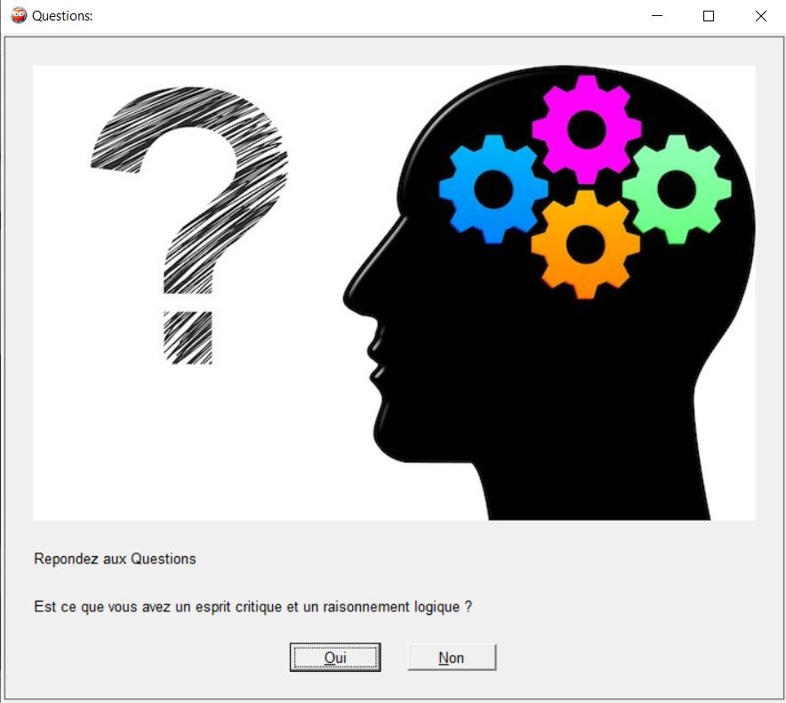
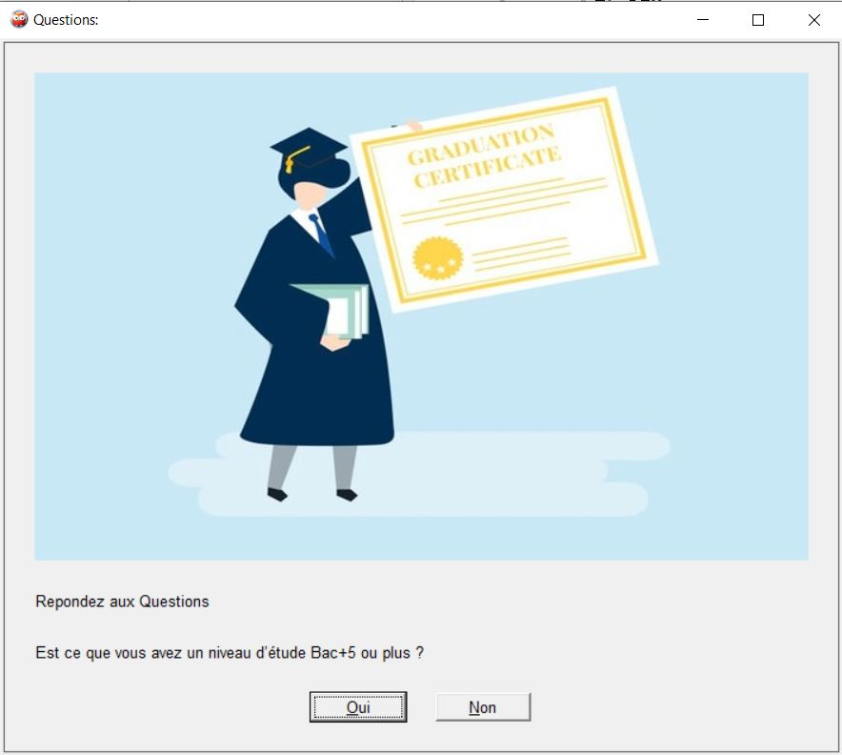
Mise en œuvre
Questions

Slide 20
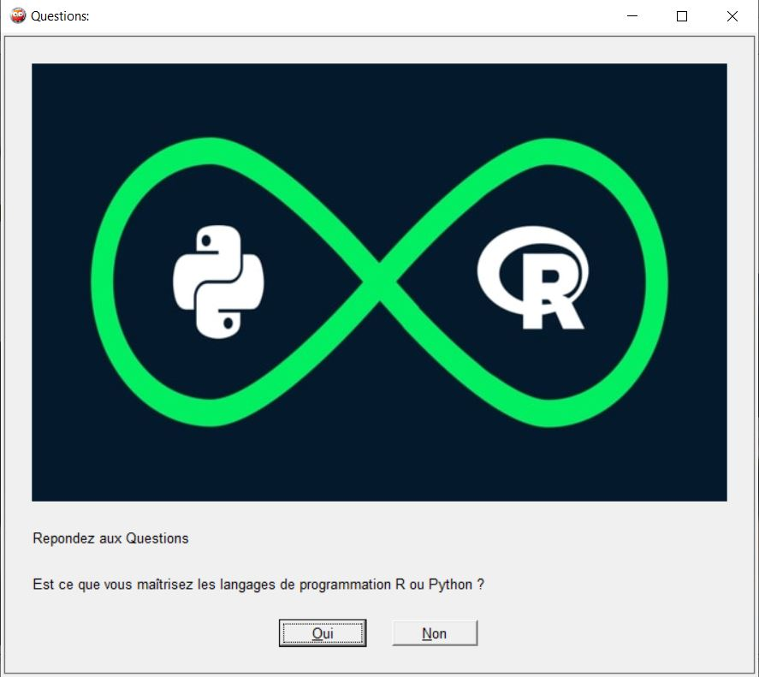
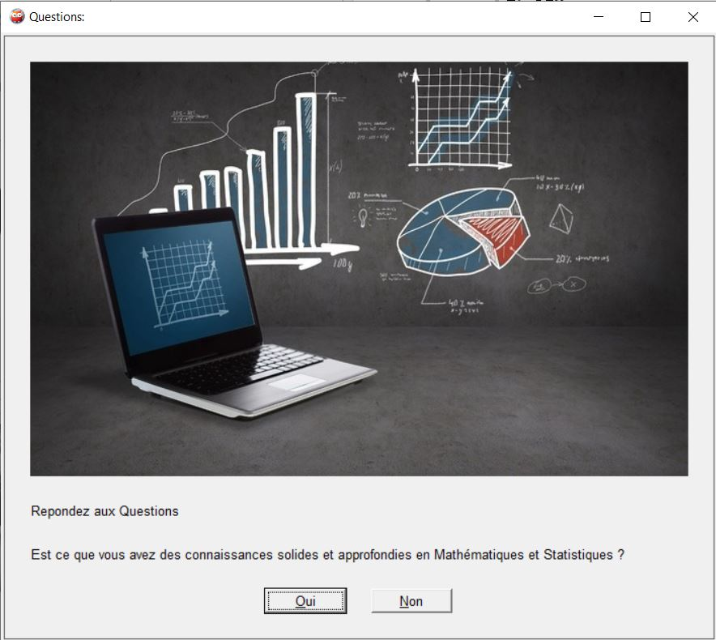
Mise en œuvre
Questions

Slide 21
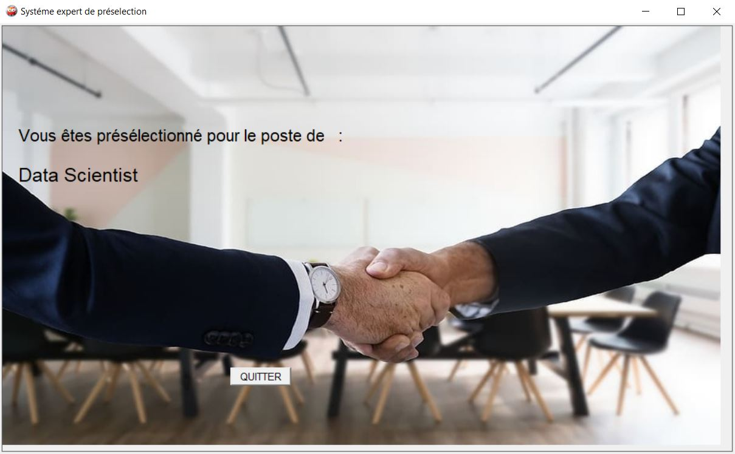
Mise en œuvre
Résultat final

Slide 22

Mise en œuvre
Résultat final

Slide 23

Conclusion

Slide 24

Perspectives
Ajouter plus de fonctionnalités dans l'interface graphique
Ajouter différents domaines

Slide 25
